Slide 1

PLANIFICACIÓN CLASES VIRTUALES
SEMANA N°23
FECHA : 04-09-2020
Ámbito Comunicación Integral
Núcleo :Lenguaje Verbal
NT 1
Colegio Jean Piaget
Mi escuela, un lugar para aprender y crecer en un ambiente saludable

Slide 2

ASIGNATURA /CURSO | Ámbito Comunicación Integral. Lenguaje Verbal / Pre Kínder
NOMBRE DEL PROFESOR/A | Carla Muñoz Saldaña
EDUCADORA DIFERENCIAL | Judith Figueroa Correa.
OBJETIVO DE APRENDIZAJE PRIORIZACIÓN NIVEL 1 | OA 6 Comprender contenidos explícitos de textos literarios y no literarios , a partir de la escucha atenta , describiendo información y realizando progresivamente inferencias y predicciones.
INDICADORES DE EVALUACIÓN PARA OA | Responde asertivamente a las preguntas.
CONTENIDO /HABILIDADES | Texto Escrito / Comprensión
OBJETIVO DE LA CLASE | Comprender contenidos explícitos de textos literarios y no literarios, a partir de la Escucha atenta.
EVALUACIÓN | Formativa TICKET DE SALIDA

Slide 3
ACTIVIDAD(ES) Y RECURSOS PEDAGÓGICOS | Se motiva a los estudiantes a ubicarse en un lugar cómodo y limpio para realizar la actividad. ACTIVIDADES: 1.-Escuchan el cuento (“Un día de Campo de Don Chancho) 2.- Realizan guía de comprensión lectora. 3.- Escucha con atención: 4.-Responden las preguntas implícitas y explícitas del cuento 5.-Responden ticket de salida
EVALUACIÓN FORMATIVA | Se evaluará a través del ticket de salida Evaluación Formativa Monitoreo a partir de participación en clases virtuales.
ESTE MÓDULO DEBE SER ENVIADO AL SIGUIENTE CORREO ELECTRÓNICO | Enviando Fotografía el Ticket de Salida Correo: carla.munoz@colegio-jeanpiaget-cl o WhatsApp profesor 972188895

Slide 4
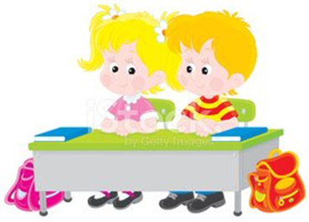



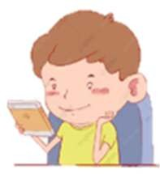

Acuerdos de la clase
PUNTUALIDAD.
SILENCIAR MICROFONO
MANTENER EL MATERIAL QUE SE SOLICITA
ATENCIÓN Y RESPETO A QUIEN HABLA
LEVANTAR LA MANO, PARA OPINAR
PARTICIPA ACTIVAMENTE

Slide 5
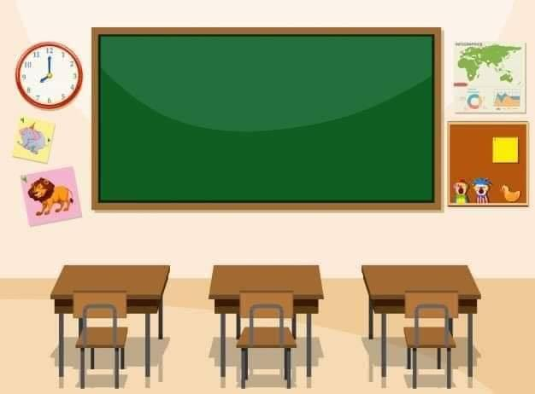
Comprender contenidos explícitos de textos literarios y no literarios , a partir de la escucha atenta , describiendo información y realizando progresivamente inferencias y predicciones.
OBJETIVO DE CLASE
Comprender contenidos explícitos de textos literarios y no literarios, a partir de la Escucha atenta.

Slide 6



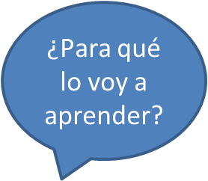
Comprender textos orales
Escuchando y describiendo información .
Desarrollar el gusto por la Lectura.
Desarrollar un buena comprensión lectora.

Slide 7


Inicio
Activación Conocimientos Previos
Activo Mis Aprendizajes
Recuerdan ¿ Qué cuentos hemos escuchados?
Nómbralos.

Slide 8
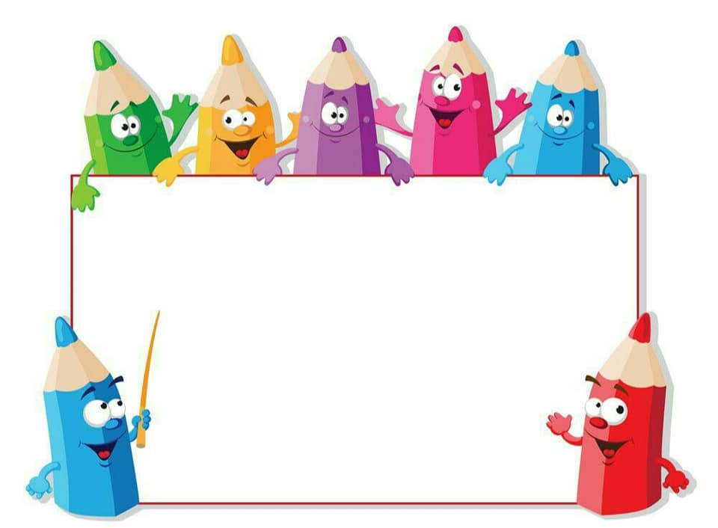

Veamos el video

Slide 11
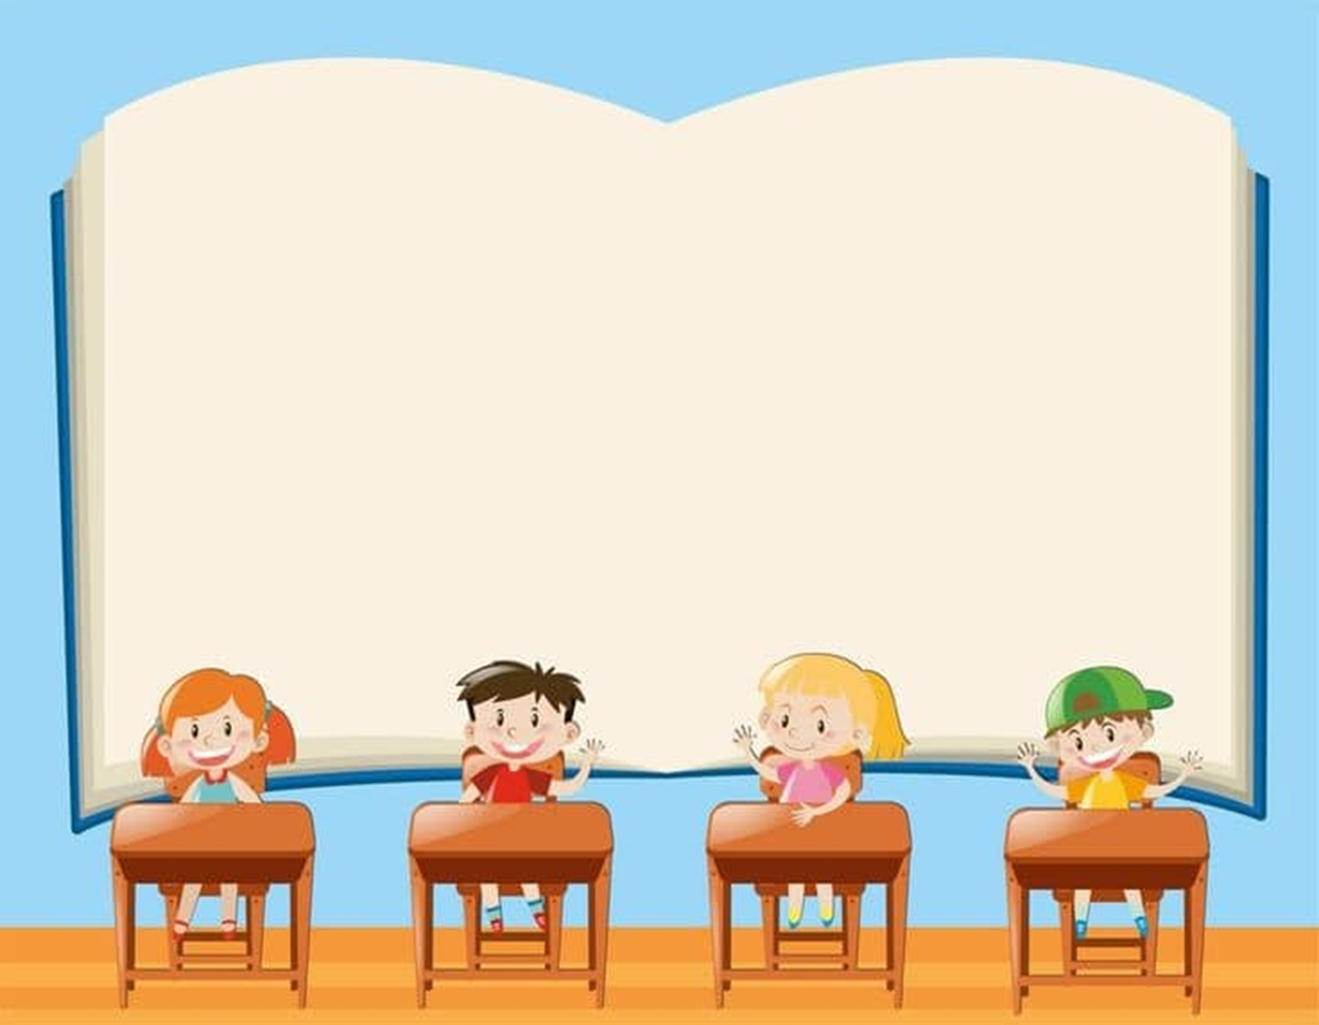
TICKET DE SALIDA
SEMANA 23
Con la Ayuda de un adulto responde:
1.- ¿ Qué quería hacer Don Chanco con Cerdita?
2.- Dibuja ¿ Qué hizo Chancho y Cerdita al final del cuento?

Slide 12


Enviar fotografía de este ticket de salida a: Educadora Carla Muñoz Saldaña
Correo:carla.munoz@colegio-jeanpiaget.cl
Celular: 972188895

